Slide 1
第7章 指 针
C语言与其他程序设计语言的一个主要区别是指针的广泛应用。
7.1 什么是指针
7.2 指针变量的定义
7.3 指针变量的引用
7.4 指针变量的运算
7.5 指针变量和数组
7.6 指针作为函数参数

Slide 2
7.7 指向字符串的指针变量
7.8 指向多维数组的指针和指针变量
7.9 指 针 数 组
7.10 指向指针的指针
7.11 指向函数的指针变量
7.12 返回指针的函数
7.13 指向void量的指针变量
7.14 动态存储分配
7.15 命令行参数

Slide 3
7.1 什么是指针
整个内存由连续的存储单元组成，每个存储单元都有惟一的地址编号。内存地址的号码是统一编排的，从0到所装内存的最大值。
操作系统要占用一部分内存空间，这是系统内存区。当你要运行自己的程序时，相应的程序代码（完成各种动作的机器指令）和数据（程序所用的信息）也必须装入到内存中，占用内存的用户区。

Slide 4
在源程序中定义的变量，在编译时就为它们分配相应的内存单元。例如：
      int x；
      float t；
      x＝10；
      t＝0.618；
经编译后它们在内存中的存放示意情况如图7-1所示。

Slide 5
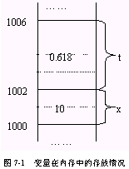

Slide 6
程序中不同类型的数据要占用的内存空间的大小是不同的。
在执行程序时，CPU并不直接识别变量的名称，但它知道各变量在内存的地址。所以，在机器内部对变量值的存取是通过各自的地址进行的。这种在编程时直接按变量名来取变量值的方式称为“直接访问”方式。
对变量的访问也有“间接访问”方式，就是把一个变量（如x）的地址存放在另一个内存单元中（设为1020），那么，我们就可以通过访问内存单元1020，得到x的地址即1000，再按地址1000存取其中内容，从而得到x的值。如图7-2所示。

Slide 7
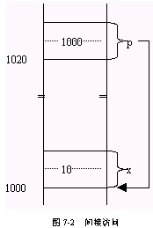

Slide 8

指针是C语言中的一种数据类型，它表示对应数据在内存中存储单元的地址。简言之，指针是内存地址的别名。
如果一个指针变量的值恰好是另一个变量的内存地址，那么，就说该指针变量指向相应的变量。

Slide 9
7.2 指针变量的定义
指针变量定义的一般形式是：
类型 *指针变量名；
例如：
int *p； /* p是指向整型变量的指针变量*/
char *next； /* next是指向字符型变量的指针变量*/
float *fp； /* fp是指向浮点型变量的指针变量*/
double *dp； /* dp是指向双精度型变量的指针变量*/

Slide 10
对指针变量的定义应注意以下几点：
① 指针变量名之前的“*”号意味着“指向……的指针”，就是说它所修饰的变量是指针变量。
② 指针变量是用它们所指向的对象的类型来表征的。

Slide 11
③ 一个指针变量被定义之后，它所指向对象的类型就确定了。所以，在一般情况下，一个指针变量只能指向由定义限定的同一类型的变量。例如：
    int x，y，*p；
    double a；
    p＝&x；
    p＝&y；
    不能把a的地址赋给p：p＝&a。

Slide 12
④ 从语法上讲，指针变量可以指向任何类型的对象，包括指向数组、指向别的指针变量、指向函数或指向结构变量等，从而可以表示复杂的数据类型。例如，有下列数据说明：
      char (*ptr)[5]；
      int * *ip；
      int *fip( )；
      int (*pti)( )；
      int *(*pfpi)( )；
指针变量的类型就是把相应数据说明中的标识符（即变量名）去掉后所余下的部分。char（*ptr）[5]。

Slide 13
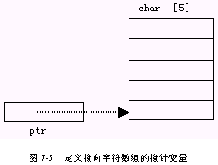

Slide 14
⑤ 指针变量也占用内存单元，而且所有指针变量占用内存单元的数量都是相同的。就是说，不管是指向何种对象的指针变量，它们占用内存的字节数都是一样的，并且要足够把程序中所能用到的最大地址表示出来（通常是一个机器字长）。例如：
      int a，*ap；
      double *dp，var；

Slide 15
7.3 指针变量的引用
    7.3.1 &运算符
&是单目运算符，其作用是取出操作对象在内存单元的地址。它所作用的操作对象在内存中要有确切的单元地址。&不能作用于表达式或者常量。
int a，b；
double var；
char name[10]；
&a，&b，&var，&name[0]～&name[9]等表达式都是合法的。然而，表达式&(a＋1)，&(a＋b)，&5，&(var*3.14)，&name都是非法的。
另外，&运算符也不能作用于寄存器类变量。

Slide 16
    7.3.2 *运算符
运算符*也是单目运算符，其作用是访问操作对象所指向的变量。它所作用的操作对象必须是指针变量或指针表达式。
        int *p；
        p＝&a；
        *p＝99；
在程序中使用指针变量进行间接访问之前，必须给它们赋初值，使它们指向相应的变量。不要误认为指针变量一经定义就与某个同类型的变量建立了“指向”关系。

Slide 17
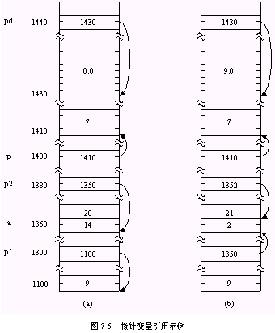

Slide 18
*pd ＋＝ (double)*p1；
p1＝&a；
*p1＝(short)*p；
p2＝p1；
*p2 /＝ 3；
＋＋p2；
＋＋*p2；

Slide 19
通过上例可以看到：
① 指针是一种新的数据类型，指针变量的类型是以其所指对象的类型来区分的。
② 指针变量的值是它所指对象在内存中的地址，利用运算符&可得到一个变量的地址。
③ 利用指针可以间接访问对象，这是通过运算符*实现的。
④ 指针变量不是整型量，它的运算受到严格限制。
应注意，(*p2)＋＋与*p2＋＋的功能是不同的。

Slide 20
7.4 指针变量的运算
指针变量是表示地址的量。地址量并不是整数，指针变量的取值和运算始终与内存地址的表示关联在一起。指针变量的运算可以包括以下几个方面：
① 所有类型的指针变量都可置为NULL，其值是0。NULL指针也称作空指针。
    例如：
    int *ap，i；
    float *fp，var；
    ap＝NULL；
    fp＝NULL；

Slide 21
② 可以把一个地址值赋给同类型的指针变量。
在利用指针变量进行间接访问之前，必须为它赋值。赋值方式有以下几种：
● 利用单目运算符&取出运算对象的地址，然后赋给相应的指针变量。
int a，*pa；
float f，*pf；
int b[10]；

Slide 22
pa＝&a；
pf＝&f；
pa＝&b[5]；
将一个变量的地址赋给指针变量时，要求二者的基本类型必须相同。
● 同类型的指针变量间可进行赋值运算，使二者指向同一对象 。
        int a，*pi，*pj；
        pi＝&a；
        pj＝pi；

Slide 23
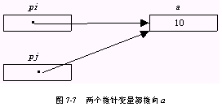

Slide 24
● 利用强制类型转换符可实现不同类型指针变量间的交叉赋值。
        int a，*pa；
        float f，*pf；
那么，
pa＝（int *）&f；
● 对指向字符的指针变量赋初值可采用特殊形式——用字符串赋值。例如：
      char *ptr1；
      ptr1＝"How are you! "；

Slide 25
例7-1：按正向和反向顺序打印一个字符串。
#include <stdio.h>
void main( ) /* print a string forward and backward. */
    {
    char *ptr1，*ptr2；
    ptr1＝"Hoppy New Year! "；
    ptr2＝ptr1；
    while(*ptr2 !＝ '\0')
    putchar(*ptr2＋＋)；
    putchar('\n')；
    while( ――ptr2＞＝ptr1)
    putchar(*ptr2)；
    putchar('\n')；
    }

Slide 26
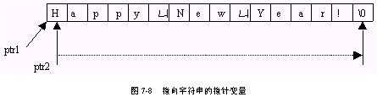
在使用指向字符的指针变量时还要注意，不能利用下述方式对它赋初值：
      char *ptr；
      scanf（"％s"，ptr）；

Slide 27
③ 指针变量的引用可像简单变量一样出现在表达式中。
        int x，y1，*pi；
        double d；
        pi＝&x；
        x＝1；
那么，
y1＝*pi＋9
就等价于 y1＝x＋9

Slide 28
例7-2：分析下面程序输出的结果是什么。
int a[ ]＝{ 0，1，2，3，4}；
main（）
{
int i，*p1，*p2；
for（i＝0；i＜＝4；i＋＋）
printf("％d"，a[i])；
printf("\n")；

Slide 29
for(i＝0；i＜＝4；i＋＋){
p1＝&a[i]；
printf("％d，*p1)；
}
printf("\n")；
for(i＝4；i＞＝0；i――){
p1＝&a[i]；
p2＝p1；
printf("％d!!!! "，*p2)；
}
printf("\n")；
}

Slide 30
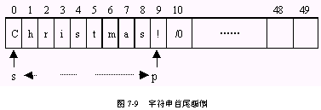
④ 指向同一数组的两个指针变量可以进行比较。如果p和q是指向同一数组的指针变量，那么像＜，＜＝，＞，＞＝，＝＝，和 !＝ 等关系运算都可正常进行。
例7-3：用指针变量方式编写函数reverse（s），实现将字符串s的字符全部首尾颠倒。如图7-9所示。

Slide 31
#include <stdio.h>
#define N 50
void reverse(char *s);
int strlen(char *a);
void main()
{
char buf[N]；
printf("Input a string\n" )；
scanf("％s"，buf )；
reverse(buf)；
printf("％s"，buf)；
}

Slide 32
void reverse(char *s)
{
int c，k；
char *p；
k＝strlen(s)；
for(p＝s＋k－1；s＜p；s＋＋，p－ －){
ｃ＝*s；
*s＝*p；
*p＝c；
}
}

Slide 33
int strlen(char *a)
{
int n＝0；
while(*a＋＋ !＝ '\0')
n＋＋；
return(n)；
}

Slide 34
⑤ 指针变量可以执行增量运算。
    char *s＝"Programming languages"；
    while (*s)
    putchar (*s＋＋)；
指针变量的值增、减时，是根据其类型的长度确定增减量，以保证指针变量总是指向后一个或前一个元素。

Slide 35
另外，要注意“*”和＋＋、－－连用时的结合性。如*s＋＋等价于*（s＋＋），其含义是：取出s当前所指单元的内容，然后s指向下一个元素。
*＋＋s等价于*（＋＋s），即：移动s指向下一个元素，然后取出s所指单元的内容；
＋＋*s等价于＋＋（*s），即：把s所指单元的内容增1；
而（*s）＋＋是取出s所指单元的内容，然后该内容增1。
对于－－和“*”连用时也有类似情况，请读者自行分析。

Slide 36
⑥ 指向同一数组的两个指针变量可以相减。如果指针变量p和q指向同一数组中的成员，则p－q就表示在p所指对象与q所指对象之间元素的个数。
    int strlen（char *s） /*return length of string s */
    {
    char *p＝s；
    while（*p !＝ '\0'）
    p＋＋；
    return(p－s)；
    ｝

Slide 37
⑦ 指针变量可以加上或减去一个整数。注意，这里的整数是表示相对指针变量所指当前位置的位移。
      int a[10]，*p；
      p＝&a[0]；
那么表达式
p＋n
就表示数组a第n个元素的地址，即&a[n]。

Slide 38
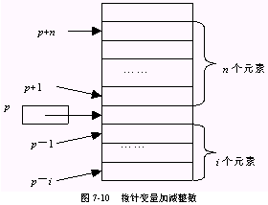

Slide 39
在计算具体地址时，C编译根据p所指对象的类型将位移值n进行调整。
应注意，指针运算受到很多限制，应小心使用。

Slide 40
7.5 指针变量和数组
指针和数组有着特殊的关系。
数组在内存的起始地址就称作数组的指针，而数组元素在内存单元的地址称作数组元素的指针。

Slide 41
    7.5.1 数组的指针和数组元素的指针变量
不带方括号的数组名就是该数组的指针，它指向其第0个元素。
int data[5]；
data就是第0个数组元素的地址。
但必须注意，数组名是常量，因此，对数组名不能当作指针变量使用。例如：像data＋＋、&data和data＝&a之类的表达式都是非法的。
int data[5]，*p_data；
p_data＝data；
这种赋值方式等价于：
p_data＝&data[0]；

Slide 42
        例7-5：显示有效数组元素的地址。
        /* Demonstrates the relationship between addresses and */
        /* elements of arrays of different data types.*/
        #include <stdio.h>
        int main()
        {
        short s[10]，*sp；
        int a[10]，*ap，i；
        float f[10]；
        double d[10]；
        sp＝s；
        ap＝a；

Slide 43
      /*Print the table heading */
      printf("％19s％12s％12s％12s"，"Short"，"Integer"，"Float"，"Double")；
      printf("\n＝＝＝＝＝＝＝＝＝＝＝＝＝＝＝＝＝＝＝＝＝＝＝＝＝＝＝＝＝＝＝＝")；
      printf("＝＝＝＝＝＝＝＝＝＝＝＝＝＝＝＝＝＝＝＝＝＝＝＝＝")；

Slide 44
      /*Print the addresses of each array element. */
      for(i＝0；i＜10；i＋＋)
      printf("\nElement ％d：％lu**％lu**％lu**％lu"，i，(unsigned long)sp＋＋，
      (unsigned long)(ap＋i)，(unsigned long)&f[i]，(unsigned long)(d＋i))；
      printf("\n＝＝＝＝＝＝＝＝＝＝＝＝＝＝＝＝＝＝＝＝＝＝＝＝＝＝＝＝＝＝＝＝")；
      printf("＝＝＝＝＝＝＝＝＝＝＝＝＝＝＝＝＝＝＝＝＝＝＝＝＝\n")；
      return 0；
      }

Slide 45
    下面是一次运行的结果
    Short Integer Float Double
    ===========================================================
    Element 0：457900000**457899980**457899940**457899860
    Element 1：457900002**457899982**457899944**457899868
    Element 2：457900004**457899984**457899948**457899876
    Element 3：457900006**457899986**457899952**457899884

Slide 46
    Element 4：457900008**457899988**457899956**457899892
    Element 5：457900010**457899990**457899960**457899900
    Element 6：457900012**457899992**457899964**457899908
    Element 7：457900014**457899994**457899968**457899916
    Element 8：457900016**457899996**457899972**457899924
    Element 9：457900018**457899998**457899976**457899932
      =========================================================

Slide 47
    7.5.2 利用指针变量引用数组元素
在程序中通过下标引用数组元素，经过C编译之后，下标值的计算就变为“基址＋位移”的计算，而引用元素的值就变为间接存取对应单元的内容。 data[0] 就等价于*（data＋0），data [1]就等价于 *（data＋1），…。

Slide 48
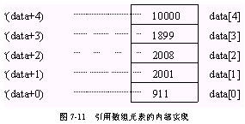
*
*
*
*
*

Slide 49
int *p＝data；
p的值就表示数组data的基址，而（p＋i）实现“基址＋位移”的运算，其值恰好是数组data第i个元素的地址，即&data[i]。
一个指向数组的指针变量在程序中也能够以数组名的形式出现。p[0]就等价于data[0]，p[1]等价于data[1]，…，p[4]等价于data[4]。

Slide 50
例7-6：函数strcpy( s，t )，它把字符串t复写到字符串s中。首先用数组方案实现：
    void strcpy(char s[ ]，char t[ ]) /* copy t to s */
    {
    int i；
    i＝0；
    while((s[i]＝t[i])! ＝ '\0' )
    i＋＋；
    }

Slide 51
    为了进一步对比，再写一个strcpy( )的指针方案：
    void strcpy(char *s，char *t) /* copy t to s；pointer version 1 */
    {
    while((*s ＝ *t) !＝ '\0' ) {
    s＋＋；
    t＋＋；
    }
    }

Slide 52
在函数定义中形式参数的定义
char s[ ]
和 char *s
完全等价。
C语言中不允许把整个数组作为函数参数，而是传递相应数组的指针。

Slide 53
      第二种可行的指针方案：
      void strcpy(char *s，char *t) /* copy t to s；pointer version 2 */
      {
      while(( *s＋＋ ＝ *t＋＋ ) !＝ '\0' )
      ；
      }

Slide 54
        最后的简化方案是：
        void strcpy(char *s，char *t ) /*copy t to s； pointer version 3 */
        {
        while( *s＋＋ ＝ *t＋＋)
        ；
        }

Slide 55
例7-7：交互式接收用户输入的数据，放入一个数组中，然后将该数组中的元素反置（即首尾颠倒），最后输出反置的结果。
    下面是程序的代码：
    #include <stdio.h>
    #define N 20
    void invert(int *s,int i,int j);

Slide 56
void main()
{
int array[N]，i；
for( i＝0；i＜N；i＋＋)
scanf("％d"，array＋i )；
invert( array，0，N－1 )；
for( i＝0；i＜N；i＋＋)
printf( "％d"，array[i]；
printf("\n")；
}

Slide 57
void invert(int *s，int *i，int *j)
{
int t；
if( i＜ j ) {
t ＝ *( s＋i)；
*(s＋i)＝ *(s＋j)；
*(s＋j)＝t；
invert(s，i＋1，j－1)；
}
}

Slide 58
7.6 指针作为函数参数
有两种不同的方式把实参传递给被调函数：一种是前面讲的传递参数的值，另一种方式就是传递变量的地址。这种传送实参的方法称作“引用调用”。由于被调函数接收到的值是实际变量的地址，所以它在执行过程中就可以修改主调函数中相应变量的值。

Slide 59
例7-8：用传值调用方式和引用调用方式编写一个程序，交换用户输入的两个整数的值。
（1）按传值调用方式编写的代码(注意，这是有问题的！)
    void swap（int x，int y）
    {
    int temp；
    temp＝x；
    x＝y；
    y＝temp；
    printf（"x＝％d * * * y＝％d\n"，x，y）；
    }

Slide 60
void main()
{
int a，b；
printf (" Input：a＝? b＝? \n" )；
scanf ("％d％d"，&a，&b )；
printf("a＝％d―――b＝％d\n "，a，b )；
swap ( a，b )；
printf("a＝％d＋＋＋b＝％d\n"，a，b )；
}

Slide 61
运行结果是
Input：a＝? b＝?
6 4 ↙ （用户输入的数据）
a＝6―――b＝4
x＝4 * * *y＝6
a＝6＋＋＋b＝4

Slide 62
  （2）按引用调用方式编写的代码
  void swap (int *pi，int *pj)
  {
  int temp；
  temp＝*pi；
  *pi＝*pj；
  *pj＝temp；
  printf(" (*pi)＝％d * * *(*pj)＝％d\n"，*pi，*pj)；
  }

Slide 63
void main()
{
int a，b；
printf("Input：a＝? b＝? \n")；
scanf("％d％d"，&a，&b)；
printf("a＝％d―――b＝％d\n"，a，b)；
swap(&a，&b)；
printf("a＝％d＋＋＋b＝％d\n"，a，b)；
}

Slide 64
运行结果是
Input：a＝? b＝?
6 4 (用户输入的数据)
a＝6―――b＝4
(*pi)＝4 * * *(*pj)＝6
a＝4＋＋＋b＝6

Slide 65
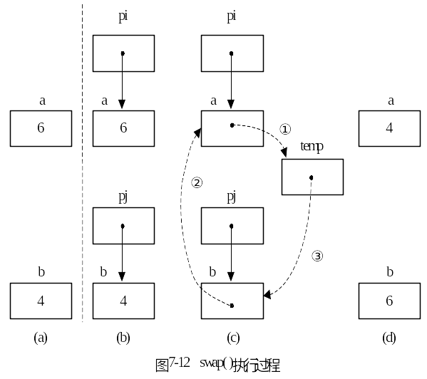
执行过程如图7-12所示。

Slide 66
如果需要主调函数和被调函数共同对某些变量进行操作，那么可采用下述两种方式之一：
① 把它定义成外部量。
② 采用引用调用方式。
最常见的使用指针作为参数的函数是scanf( )。
scanf ("％lf"，&x )；
应当注意，引用调用是把数组传给函数的惟一方法。而按值传递数组是不允许的。
C语言中一个函数只能返回一个值。当需要函数“返回”多个值时，那么就应使用引用调用形式。

Slide 67
例7-9：写一个读入一串正文行并印出其中最长行的程序。
这个程序的实现思想很简单，用类自然语言描述就是：
    while（还有其他行）
    if（它比以前最长行还长）
    保存它和它的长度
    最后输出最长行

Slide 68
程序如下：
#include <stdio.h>
#define MAXLINE 1000 /* 最大输入行长 */
int getline(char *s,int lim);
void copy(char s1[ ],char s2[ ]);
void main( )
{
int len； /* 当前的行长 */
int max； /* 迄今所发现的最大行长 */
char line[MAXLINE]； /*存放当前输入行*/
char save[MAXLINE]； /*被保存的最长行*/

Slide 69
max＝0；
while(( len＝getline(line，MAXLINE ))＞0 )
if ( len＞max ) {
max＝len；
copy( line，save )；
}
if ( max＞0 ) /*找到一行是最长的 */
printf( " ％s "，save )；
}

Slide 70
    int getline (char *s，int lim )
    /* 把取到的行送入s中 返回其长度*/
    {
    int c，i；
    for( i＝0；i＜ lim－1&& ( c＝getchar( ) ) !＝ EOF&&c !＝ '\n'；＋＋i )
    *s＋＋＝c；
    if ( c＝＝'\n' ) {
    *s＋＋＝c；
    ＋＋i；
    }
    *s ＝ '\0'；
    return ( i )；
    }

Slide 71
void copy (char s1[ ]，char s2[ ])
/* 把s1复制到s2，设s2足够大 */
{
int i＝0；
while (( s2[i] ＝ s1[i] ) !＝ '\0' )
i＋＋；
}

Slide 72
7.7 指向字符串的指针变量
    7.7.1 实现字符串处理的方式
在C语言中可以用两种方法实现一个字符串：一种方法是利用字符数组，另一种方法是利用字符指针。
① 字符串可以存放在字符数组中，并且以空字符结束。
    printf("％s\n"，str)；
    str是存放给定字符串的数组名。

Slide 73
② 可以定义一个字符指针变量，让它指向一个字符串常量。
char * message＝"Beijing，China!"；
应当注意，利用字符串常量对字符指针变量赋初值时，并不是把整个字符串的内容都赋给该指针变量，而仅仅是把该字符串在内存单元的首地址（即第一个字符'B'的地址）赋给该指针变量（即message）。如图7-13所示。
C语言中对字符串常量的存放是按静态字符数组处理的。

Slide 74
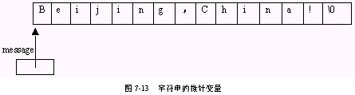

Slide 75
例7-10：利用指针形式编写一个统计字符串长度的程序。
    #include <stdio.h>
    int strlen(char *s);
    void main( )
    {
    char *p1＝"New Beijing，Great Olympics"；
    char *p2＝"Welcome you to Beijing"；
    int n1，n2；
    n1＝strlen(p1)；
    printf("n1＝％d\n"，n1)；
    n2＝strlen(p2)；
    printf("n2＝％d\n"，n2)；
    }

Slide 76
int strlen(char *s)
{
char *q＝s；
while( *q !＝'\0' )
q＋＋；
return(q－s)；
}

Slide 77
字符指针变量可由字符串常量进行初始化，也可用字符串常量对它“赋值”。例如：
      char *message；
      message＝"Beijing，China!"；
但是，不能用字符串对字符数组名赋值。
在函数scanf()和printf()的格式控制参数就经常使用字符串形式。也可以用指向字符串的指针作为scanf( )和printf( )函数的控制参数。例如：
        char *fmt；
        fmt＝"Input：a＝?b＝?\n"；
        printf(fmt)；
它等价于：
printf("Input：a＝?b＝?\n")；

Slide 78
利用指向字符串的指针作为printf( )函数的参数，既可以输出整个字符串，也可以将字符串中后面的一部分输出，即：输出从指定位置到字符串结尾的部分。例如：
    char *fmt；
    fmt＝"Input：a＝?b＝?\n"；
    printf( fmt＋6)；
输出的结果是：
    a＝?b＝?

Slide 79
    7.7.2 字符数组与字符指针变量的对比

Slide 80
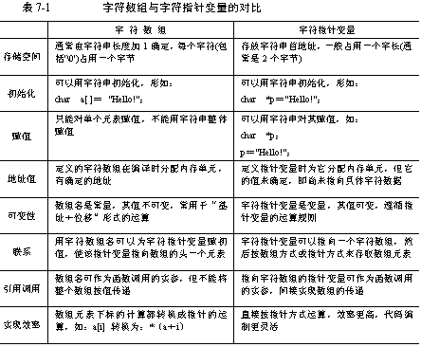

Slide 81
7.8 指向多维数组的指针和指针变量
    7.8.1 多维数组的地址表示
不管内存空间多大，内存单元的地址都是一维的。在C语言中，数组不管是一维的还是多维的，都占用一片连续的内存空间。
static int num[4][3]＝{{1，3，5}，{2，4，6}，{13，16，19}，{8，18，28}}；
如图7-14所示，可以把数组num看成是“一维数组”，它包含4个元素，各代表数组的一行；上述每个元素又是一个一维数组，各包含3个元素，即3个列元素，每个列元素是一个整数。

Slide 82
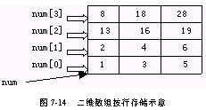

Slide 83
数组名总是代表整个数组的起始地址，即：该数组第0个元素的地址。num＋i就代表第i行的首地址，也就是num[i]的地址（注意：不是num[i]本身）。
num[0]、num[1]、num[2]和num[3] 就分别是num数组的第0行数组名、第1行数组名、第2行数组名和第3行数组名，从而它们就分别代表各个“行数组”的首地址，亦即各行第0列元素的地址。
num[i]＋j 就表示该行数组第j列元素的地址。

Slide 84
例7-11：显示多维数组各部分的地址值。
/*Demonstrates pointers and multidimensional arrays*/
#include <stdio.h>
int main()
{
static int num[4][3]＝{{1，3，5}，{2，4，6}，{13，16，19}，{8，18，28}}；
printf("num＝％lu\n"，(unsigned long ) num )；
printf("num[0]＝％lu\n"，(unsigned long ) num[0] )；
printf("&num[0][0]＝％lu\n"，(unsigned long ) &num[0][0] )；
return(0)；
}

Slide 85
在我们的系统上该程序运行后的输出为：
num＝2393047210
num[0]＝2393047210
&num[0][0]＝2393047210
三个输出值彼此都是相同的。

Slide 86
  例7-12：确定数组每个成分的大小。
  /*Demonstrates the sizes of multidimensional array elements.*/
  #include <stdio.h>
  int main( )
  {
  static int num[4][3]＝{{1，3，5}，{2，4，6}，{13，16，19}，{8，18，28}}；
  printf(" The size of num＝％u\n"，sizeof(num))；
  printf(" The size of num[0]＝％u\n"，sizeof(num[0] ))；

Slide 87
  printf(" The size of num[0][0]＝％u\n"，sizeof(num[0][0] ))；
  return(0)；
  }
  程序输出结果如下：
  The size of num＝24
  The size of num[0]＝6
  The size of num[0][0]＝2

Slide 88
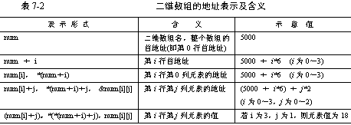
表7-2列出二维数组num的各种表示形式及其含义。认真理解表中各项之间的联系与区别，对掌握指针的概念和用法很有帮助。
*

Slide 89
像num、num＋i和num[i]等表达式都不是实际的变量，所以，不能把＆运算符作用在它们之上。
    7.8.2 指向基本数组元素的指针变量
例7-13：利用指向数组元素的指针变量访问二维数组的各个元素，并按逆序输出各元素的值。

Slide 90
      #indude<tdio.h>
      void main()
      {
      int a[10][10]，i，j，*p，n；
      for( i＝0；i＜10；i＋＋)
      for( j＝0；j＜10；j＋＋)
      *(*(a＋i )＋j)＝i*10＋j；
      n＝0；
      for( p＝&a[9][9]；p＞＝&a[0][0]；――p) {
      printf(" ％5d"，*p )；
      if(＋＋n ％10＝ ＝0)
      printf("\n")；
      }
      }

Slide 91
*(*(a＋i)＋j) 等价于a[i][j]。
图7-15示出二维数组a的各个元素在内存中的放置情况。

Slide 92
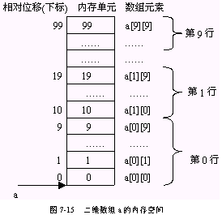

Slide 93
数组元素a[i][j]相对数组a起始地址的位移量是：i*10＋j。其中，i表示行数，j表示列数，而10表示a数组每行有10列。
如果我们设立一个指针变量p，使它指向数组a的头一个元素(即a[0][0])： p＝&a[0][0]；
那么访问a[4][5]就可采用间接取内容的方式：
*(p＋(4*10＋5))＝*(p＋45)

Slide 94
    7.8.3 指向行数组的指针变量
指向二维数组中行数组的指针变量的一般定义形式是：
类型名 （*变量名）[N]；
变量名是指针变量的名称，N是定义数组大小的常量，类型名是表示数组的类型。
在定义和使用指向行数组的指针变量时应注意以下几点：
① 在定义时必须用一对圆括号把“*”和指针变量名括起来。

Slide 95
② 如果见到以下形式的定义：
int *p， (*pp)[10]；
应注意：指针变量p和pp的含义及功能是不同的。
p＝＆a[0][0]；
或者 p＝a[0]；
但不能执行下面的赋值语句：
p＝a；
a表示二维数组的首地址，也就是其第0行的首地址，而不是代表第0行第0列元素的地址。尽管二者在数值上是一样的，但具有不同的物理含义，不能混为一谈。

Slide 96
pp＝a；
pp就指向a 的第0行。
若要访问第i行第j列元素，还得再间接访问一次：
*（*（pp＋i）＋j）
图7-16示出指向行数组的指针变量与二维数组的关系。

Slide 97
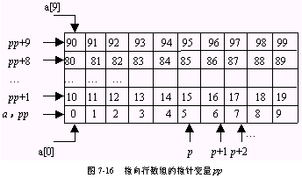

Slide 98
例7-15：利用指向行数组的指针变量重写例7-13的程序。
      #include <stdio.h>
      void main()
      {
      int a[10][10]，i，j，*p；
      int (*pp ) [10]；
      pp＝a；

Slide 99
for( i＝0；i＜10；i＋＋ ) {
for( j＝0；j＜10；j＋＋ )
*(*pp＋j )＝i*10＋j；
p＋＋；
}
for(p＝ *pp－1；p＞＝a[0]；――p ) {
printf( "％5d"，*p )；
if(( p－a[0] ) ％10 ＝ ＝ 0 )
printf( "\n")；
}
}

Slide 100
③ 在使用指向行数组的指针变量时，定义它所指对象的类型（即行数组的类型和长度）应与它实际要指向的数组类型相匹配。
④ 上述讨论仅限于二维数组的情况，对于三维数组的行数组指针变量，就有如下定义形式：
int b[5][4][3]，(* pb)[4][3]；
④ 上述讨论仅限于二维数组的情况，对于三维数组的行数组指针变量，就有如下定义形式：
int b[5][4][3]，(* pb)[4][3]；
⑤ 多维数组的指针可以作为函数参数。

Slide 101
例7-17：把某月的几号转换为这一年的第几天。例如，3月1日是非闰年的第60天，是闰年的第61天。
    #include <stdio.h>
    int days(int (*p)[13],int year,int month,int day);
    void main( )
    {
    int y，m，d，n；
    static int day_tab[2][13]＝ {
    { 0，31，28，31，30，31，30，31，31，30，31，30，31}，
    { 0，31，29，31，30，31，30，31，31，30，31，30，31}}；

Slide 102
printf("Input：year＝? month＝? day＝? \n ")；
scanf("％d％d％d"，&y，&m，&d )；
n＝days(day_tab，y，m，d )；
printf("It is ％d day \n"，n )；
}

Slide 103
int days(int ( *p )[13]，int year，int month，int day )
{
int j，leap；
leap＝ year％ 4＝＝0 && year ％ 100!＝0 || year ％ 400＝＝0；
for( j＝1；j＜month；j＋＋ )
day ＋＝ *(*(p＋leap )＋j )；
return(day)；
}

Slide 104
7.9 指 针 数 组
由若干指向同类对象的指针数据也可组成一个数组，就是指针数组，其中每个元素都是指针变量。指针数组的一般定义形式是：
类型名 *数组名[数组大小]；
int * aptr [10]；
处理字符串问题是指针数组最常见的使用方式之一。

Slide 105
例如，定义cities为字符指针数组，并赋予初值：
static char *cities[ ]＝ {
"BEIJING"，
"SHANGHAI"，
"TIANJIN"，
"CHONGQING"，
NULL }；

Slide 106
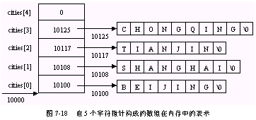

Slide 107
    例7-18：char型指针数组的初始化和使用。
    /*Initializing an array of pointers to type char.*/
    #include <stdio.h>
    int main( )
    {
    char *msg[8]＝{" take"，"your "，"passion"，"and"，"make"，"it"，"come"，"true."}；
    int i；
    for(i＝0；i＜8；i＋＋)
    printf("％s ")，msg[i] )；
    printf("\n")；
    return(0)；
    }

Slide 108
7.10 指向指针的指针
这种指向指针数据的指针变量就称为指向指针的指针变量。
指向指针的指针变量是多级间址的一种形式，如图7-20所示。

Slide 109
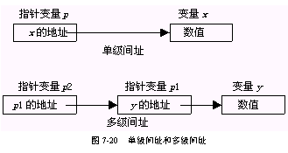

Slide 110
指向指针的指针变量的一般定义形式如下：
类型名 **指针变量名；
int * *pp，*ap，a；
ap＝&a； 使ap指向a；
pp＝&ap； 使pp指向ap；
**pp＝10； 将a置为10。

Slide 111


Slide 112
在定义和使用指向指针的指针变量时应注意：
① 在定义多级指针变量时要用到多个间接运算符“*”，是几级指针变量，就要用几个“*”。例如，
      int *p1，a； /*p1是一级指针变量*/
      int **p2； /*p2是二级指针变量*/
      int ***p3； /*p3是三级指针变量*/
② 同类型的同级指针变量才能相互赋值。例如，
      p1＝&a；
      p2＝&p1；
      p3＝&p2；

Slide 113
③ 通过多级指针变量对最终对象赋值时，也必须采用相应个数的间接运算符*。
      a＝10；
      *p1＝10；
      **p2＝10；
      ***p3＝10；

Slide 114
例7-22：这个示例展示多级指针变量的应用。
#include <stdio.h>
void main( )
{
char *c[ ]＝{"ENTER"，"NEW"，"POINT"，"FIRST"}；
char **cp[ ]＝{c＋3，c＋2，c＋1，c}；
char ***cpp＝cp；
printf("％s"，**＋＋cpp)；
printf("％s "，*――*＋＋cpp＋3)；
printf("％s"，*cpp[―2]＋3)；
printf("％s\n"，cpp[－1][―1]＋1)；
}

Slide 115
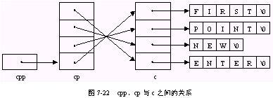

Slide 116
7.11 指向函数的指针变量
一个函数在编译后被放入内存中，这片内存单元是从一个特定的地址开始，这个地址就称作该函数的入口地址，也就是该函数的指针。我们可以定义一个指针变量，让它指向某个函数，这个变量就称为指向函数的指针变量。
    7.11.1 定义指向函数的指针变量
指向函数的指针变量的一般定义形式是：
类型 （*指针变量名）(参数表)；

Slide 117
      int (*func1)(int x)；
      void (*func2)(double y，double z)；
      char (*func3)(char *p[ ] )；
      void (*func4)(void)；
在上述定义中，在指针变量名前后的那一对圆括号必须有。如果去掉它，则第一行定义将变成如下形式：
int *func1(int x)；
说明func1是一个函数，它返回指向int量的指针。这与前面定义中func1的含义是完全不相同的。

Slide 118
    7.11.2 指向函数的指针变量的初始化和使用
指向函数的指针变量不仅在使用之前必须定义，而且也必须初始化，使它指向某个函数。惟一要注意的是，该函数的返回值类型和参数表内容应与指针变量定义中所限定的返回值类型和参数表内容一致。
    double square(double x)； /*函数原型*/
    double (*p)(double x)；
    /*指向函数的指针变量*/
    double square(double x) /*函数定义*/
    {
    return (x*x)；
    }

Slide 119
p＝square；
随后，可利用p对square( )函数进行调用，形式如下：
answer＝p(x)；
或者 answer＝(*p)(x)；

Slide 120
        例7-23：利用指针变量来调用函数。
        /*Demonstration of declaring and using a pointer to a function.*/
        #include <stdio.h>
        double square(double x)；
        /*The function prototype.*/
        double (*p)(double x)；
        /*The pointer declaration.*/

Slide 121
int main(void)
{
p＝square； /*Initialize p to point to square( ).*/
/*Call square() three ways.*/
printf("％f***％f***％f\n"，square(1.5)，p(1.5)，(*p)(1.5))；
return 0；
}
double square(double x)
{
return(x*x)；
}

Slide 122
不带圆括号的函数名就是该函数的指针，但它是常量。
指向函数的指针变量只能指向函数的入口地址，而不能指向函数中间的某一条语句。

Slide 123
    7.11.3 指向函数的指针变量作为函数参数
函数名表示该函数在内存的入口地址，因此，函数名可以作用实参出现在函数调用的参数表中。例如，有如下函数原型：
    void sort( int (*p)(int i，int j))；
    int test(int x，int y)；
    那么，在程序中可以使用以下函数调用语句：
    sort (test)；
在函数sort( )内部为了调用所传过来的函数，应采用间接访问方式，如：
(*p)(v[j]，v[j＋gap] )

Slide 124
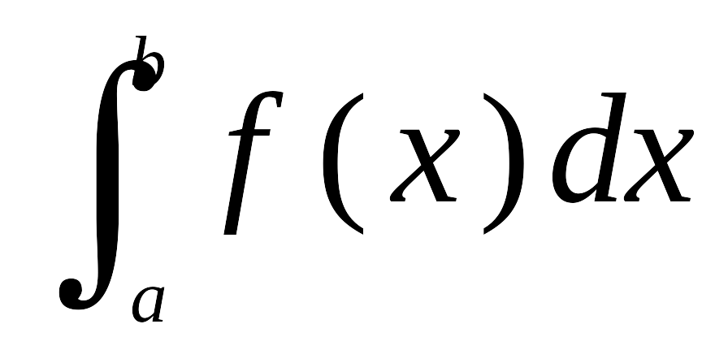
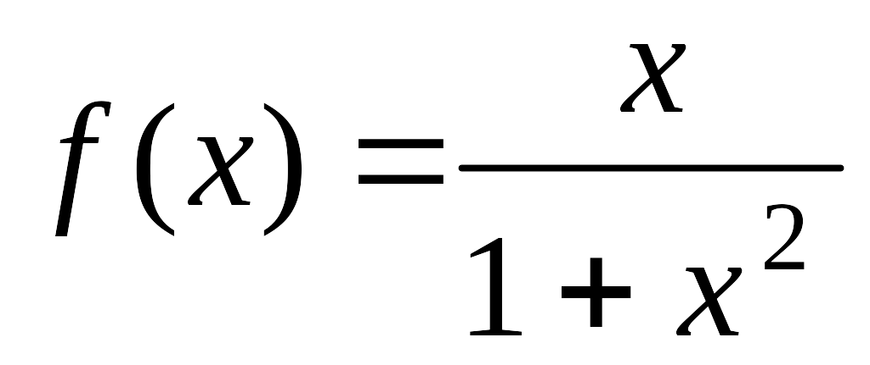
例7-25：利用梯形法计算定积分 。其中，f(x)可以是以下三种数学函数之一：
    （1）f(x)＝x²－2x＋2
    （2）f(x)＝x³＋3x²－x＋2
    （3）
    采用梯形法作近似计算。

Slide 125
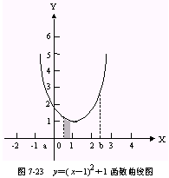

Slide 126
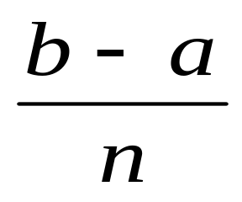
第i个小梯形的面积为（上底＋下底）×高，即： s_{i}＝H×( f( x_{i－1})＋f( x_{i} ))
其中，x_{i－1}＝A＋(i－1) ×H
x_{i}＝A＋i×H
H＝

Slide 127
      程序如下：
      #include <stdio.h>
      #include <math.h>
      double collect(double s，double t，int m，double (*p)(double x))；
      double func1(double x)；
      double func2(double x)；
      double func3(double x)；

Slide 128
    void main(void)
    {
    int n，flag；
    double a，b，v＝0.0；
    printf("Input the count range(from A to B)and the number of sections.\n")；
    scanf("％lf％lf％d"，&a，&b，&n)；
    printf("Enter your choice：'1' for func1，'2' for func2，'3' for func3＝＝>")；
    scanf("％d"，&flag)；

Slide 129
if(flag ＝＝ 1)
v＝collect(a，b，n，func1)；
else if(flag ＝＝ 2)
v＝collect(a，b，n，func2)；
else v＝collect(a，b，n，func3)；
printf("v＝％f\n"，v)；
}

Slide 130
      double collect(double s，double t，int m，double (*p)(double x))
        {
        int i；
        double f，h，x，y1，y2，area；
        f＝0.0；
        h＝(t－s)/m；
        x＝s；
        y1＝(*p)(x)；

Slide 131
for(i＝1；i＜＝m；i＋＋){
x ＋＝h；
y2＝(*p)(x)；
area＝(y1＋y2)*h/2；
y1＝y2；
f ＋＝area；
}
return(f)；
}

Slide 132
double func1(double x)
{
double fx；
fx＝x*x－2.0*x＋2.0；
return(fx)；
}
double func2(double x)
{
double fx；
fx＝x*x*x＋3.0*x*x－x＋2.0；
return(fx)；
}

Slide 133
double func3(double x)
{
double fx；
fx＝x/(1.0＋x*x)；
return(fx)；
}

Slide 134
7.12 返回指针的函数
返回指针的函数的一般说明形式为：
类型名 *函数名（参数表）；
double *fa(int x，double y)；
注意：不要把返回指针的函数的说明与指向函数的指针变量的说明混淆起来。
      double (*func1)(…)；
      double *func2(…)；

Slide 135
例7-27：用户输入一个月份号(如11)，程序输出对应月份的英文名(November)。
      #include <stdio.h>
      char *month_name(int n)；
      void main(void)
      {
      int n；
      char *p；
      printf("Input a number of a month\n")；
      scanf("％d"，&n)；
      p＝month_name(n)；
      printf("lt is ％s\n"，p)；
      }

Slide 136
    char *month_name(int n)
    {
    static char *name[ ]＝{ "illegal month"，"January"，"February"，"March"，
    "April"，"May"，"June"，"July"，"August"，"September"，"October"，
    "November"，"December"}；
    if(n＜1 || n＞12)
    return(name[0])；
    else
    return(name[n])；
    }

Slide 137
7.13 指向void量的指针变量
void关键字也可用于定义一个通用的指针变量——该指针变量可以指向任一数据类型的对象。例如，语句
void *xp；
void类型的指针变量最常见的用法是说明函数参数。

Slide 138
void half(void *x)；
在对函数half()进行引用调用时，必须给参数x传递某种数据类型对象的指针值。相应地，在函数half()的定义中，要利用强制类型转换方式使x成为指向相应类型的指针变量。如果要使x成为指向int量的指针变量，则应写成：
(int *)x
当x指向具体的int对象后，就可按下述方式存取x所指对象的内容：
*(int *)x
对于像x这种指向void的指针变量，称为指向空的指针变量。
指向空的指针变量与“空指针变量”是不同的。

Slide 139
7.14 动态存储分配
在C语言中，数组和结构（见第8章）的大小都必须是固定的，不支持如动态数组和动态结构之类的类型。解决这类问题的办法是利用C语言的内存动态分配函数。
常用到的内存管理函数有：malloc（）、calloc（）和free（）。

Slide 140
1．malloc( ) 函数
malloc()按照所需大小找出一块内存空间，并且返回这块空间第一个字节的地址。
malloc ( )函数的原型是：
      #include <stdlib.h>
      void *malloc(size_t size)；
由size指出需要分配的字节数。编程时应注意，使用malloc( )的文件开头，要有文件包含语句：#include ＜stdlib.h>

Slide 141
例7-29：使用malloc( )函数，为字符串数据分配存储空间。
    #include <stdio.>
    #include <stdlib.>
    char count，*ptr，*p；
    int main(void)
    {
    ptr＝(char *)malloc (30*sizeof(char))；
    if(ptr＝＝NULL) {
    puts("Memory allocation error. ")；
    return(1)；
    }

Slide 142
p＝ptr；
for(count＝65；count＜91；count＋＋)
*p＋＋＝count；
*p＝'\0'；
puts(ptr)；
return(0)；
}

Slide 143
2．calloc( ) 函数
与malloc( )函数不同，它不是按字节为单位进行分配，而是以目标对象为单位分配——对象可以是数组、结构等。
  calloc( )函数的原型是：
  #include <stdlib.h>
  void *calloc(size_t num，size_t size)；
其中num表示所要分配的对象的个数，而size是每个对象占用内存单元的字节数。

Slide 144
3．free ( )函数
    free( )函数的原型如下：
    #include <stdlib.h>
    void free(void *ptr)；
其中ptr是指向所要释放内存块的地址的指针变量。注意，要释放的内存块必须是先前利用malloc( )、calloc( )所分配到的内存空间。

Slide 145
例7-31：编写一个程序，它按字母顺序对一组正文行排序。
正文行是一串字符，最后以换行符结尾。
整个过程主要分为以下几步：读入全部正文，将它排序，按排好的顺序输出它们。
图7-24给出字符指针数组与相应正文的关系。

Slide 146
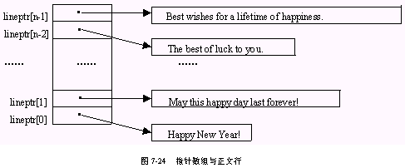

Slide 147
正文行排序程序如下：
#include ＜stdio.h>
#include ＜stdlib.h>
#include ＜string.h>
#define NULL 0
#define LINES 100 /* max line to be sorted */
#define MAXLEN 1000
/*Function prototypes*/
int readlines(char *lineptr[]，int maxlines)；
void writelines(char *lineptr[]，int nlines)；
void sort(char *v[]，int n)；
int getline(char s[]，int lim)；

Slide 148
void main(void) /* Sorting input lines */
{
char *lineptr[LINES]； /* Array of pointers to text lines */
int nlines； /* Sum of input lines read */
if((nlines＝readlines(lineptr，LINES))>＝0){
sort(lineptr，nlines)；
writelines(lineptr，nlines)；
}
else
printf("Input too big to sort\n")；
}

Slide 149
int readlines(char *lineptr[]，int maxlines)
/* Read input lines */
{
int len，nlines；
char *p，line[MAXLEN]；
nlines＝0；
while((len＝getline(line，MAXLEN))＞0)
if(nlines>＝maxlines)
return(－1)；

Slide 150
else if((p＝(char *)calloc(len，1))＝＝NULL)
return(－1)；
else {
line[len－1]＝'\0'； /* Cancel newline */
strcpy(p，line)；
lineptr[nlines＋＋]＝p；
}
return(nlines)；
}

Slide 151
void writelines(char *lineptr[]，int nlines)
/* Writing output lines */
{
while(－－nlines>＝0)
printf("％s\n"，*lineptr＋＋)；
}

Slide 152
void sort(char *v[]，int n) /* Sorting strings v[0]…v[n－1]，into increasing order */
  {
  int gap，i，j；
  char *temp；
  for(gap＝n/2；gap＞0；gap /＝ 2)
  for(i＝gap；i＜n；i＋＋＝
  for(j＝i－gap；j＞＝0；j －＝ gap){
  if(strcmp(v[j]，v[j＋gap])＜＝0)
  break；
  temp＝v[j]；
  v[j]＝v[j＋gap]；
  v[j＋gap]＝temp；
  }
  }

Slide 153
      int getline(char s[]，int lim)
      /*get line into s，return length */
      {
      int c，i；
      for(i＝0；i＜lim－1&&(c＝getchar())!＝EOF&&c!＝'\n'；＋＋i)
      s[i]＝c；
      if(c＝＝'\n'){
      s[i]＝c；
      ＋＋i；
      }
      s[i]＝'\0'；
      return(i)；
      }

Slide 154
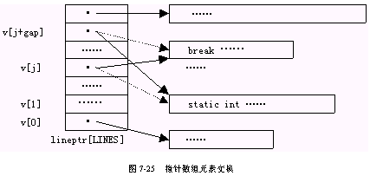

Slide 155
7.15 命令行参数
main( ) 函数也可以有参数，其一般形式如下：
    int main( int argc，char *argv[ ] )
    {
    语句
    }
形参argc表示传给程序的参数个数，它的值至少是1；而argv是指向字符串的指针数组。

Slide 156
当用户输入一行命令并按下＜Enter>键后，命令解释程序就对该命令行进行处理：根据命令名，搜索命令路径，找到对应的程序，将命令行参数传递给该程序，然后执行该程序。命令行参数是作为主函数main( )的参数传递给相应程序的。

Slide 157
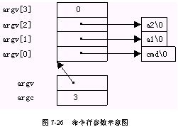

Slide 158
例7-32：命令行参数最简单的例子是echo程序，它只是简单地输出命令行上的参数，每个参数后面是空格，最后是换行。
    /* echo――print command — line arguments */
    #include <stdio.h>
    int main( int argc， char *argv[ ] )
    {
    int i；
    for(i＝1；i＜argc；i＋＋＝
    printf(i＜argc-1? "％s"："％s\n"，argv[i]；
    return(0)；
    }

